Slide 1
Preparatoria Ateniense, A.C. Equipo No. 2 Grado: CUARTO Grupos: 4010-4020

Slide 2
Responsables del proyecto
Johana Vázquez Bautista (Lengua Española)
Ana Luisa Castañeda Meza (Orientación Educativa)
Guadalupe Anaya Aguilar (Informática)
Luis Antonio Ibarra Carrillo (Geografía)

Slide 3
Ciclo escolar: 2018-2019
Fecha de Inicio: Lunes 13 de Agosto de 2018.
Fecha de termino: Lunes 13 de Mayo de 2019

Slide 4
Nombre del Proyecto: LA LECTURA EL CAMINO A LA SABIDURIA
Subtema: SEXUALIDAD EN LA ADOLESCENCIA

Slide 5
INTRODUCCIÓN
Los estudiantes con los que cuenta nuestro plantel se encuentran en una etapa de desarrollo fundamental, a saber, la adolescencia y su entrada a la edad adulta. Es así que se pretende analizar las diversas circunstancias y necesidades de la población estudiantil en dos áreas: Humanidades y Ciencias.
Este proyecto pretende fomentar la lectura en los alumnos de cuarto grado de preparatoria partiendo de un tema de interés general, dando pie a la construcción de diversas actividades que los conduzcan al objetivo final del proyecto.
Se realizaron actividades en las materias involucradas en este proyecto, las cuales estuvieron enfocadas a alcanzar las metas propuestas.

Slide 6
Objetivo General del Proyecto
Hacer conciencia a la comunidad estudiantil sobre los problemas que han estado arrastrando durante su formación académica, por medio del análisis de vivencias y antecedentes académicos, con la finalidad de identificar con claridad los elementos que causan mas conflicto a su estabilidad como estudiantes e incluso como seres humanos.
Se pretenden aplicar Técnicas e instrumentos de recolección de la información:
a)Formales: exámenes, mapas conceptuales b) Semiformales: Lectura de textos, trabajos, tareas y propuestas; c) Informales: Trabajos Individuales y grupales en este ciclo escolar 2018-2019 con un enfoque de aprendizaje interdisciplinario que proyecte la aplicación de tareas interdisciplinarias entre docentes y alumnos de 4º año de preparatoria incorporada al sistema de UNAM, para destacar la importancia del descubrimiento y uso de las habilidades en la lectura de ciertos temas que se viven en la “edad preparatoriana” (Programa Conexiones DGIRE 2018). Porque se necesita mejorar la calidad educativa y para mejorar los procesos de enseñanza aprendizaje.

Slide 7
Objetivo de cada asignatura
Johana Vázquez Bautista (Lengua Española)
Por medio del proyecto Conexiones los alumnos fomentarán el hábito de la lectura mediante la investigación de un tema referente a la Literatura en lengua española.
Ana Luisa Castañeda Meza (Orientación Educativa)
Integración de la información. Indagación y Comprensión lectora. Solución de Problemas. Elección de estrategias de aprendizaje.
Guadalupe Anaya Aguilar (Informática)
Fomentar la lectura entre los adolescentes, con temas de su interés
Manejar los conocimientos biológicos, psicológicos y de relaciones interpersonales y sociales relacionados con la
sexualidad en el adolescente.
Luis Antonio Ibarra Carrillo (Geografía)
En la materia de Geografía se pretende que el alumno analice e identifique las características de la población progresiva, en sus diferentes ambientes, considerando sus características socio-económicas.

Slide 8
Lic. Johana Vázquez Bautista.
Asignatura (Lengua Española) Una actividad para dar inicio o detonación del proyecto
8.1.- Nombre de la actividad: Entre libros.
Objetivo: Los alumnos realizarán una visita a la biblioteca con la finalidad de recopilar la información necesaria para sustentar su proyecto.
Grado: 4° Grupos: 4010 - 4020
Fecha en que se llevará a cabo la actividad: 13 de agosto al 10 de octubre de 2018
8.2.- Asignaturas participantes: Lengua Española
Temas o conceptos: Elementos del texto narrativo, textos expositivos (resumen), la monografía, registro de bibliografía, hemerografía y referencias electrónicas.
Fuentes de apoyo:
8.3.- Justificación de la actividad: La actividad es necesaria para lograrlos objetivos del proyecto ya que la actividad de investigación y documentación fortalece el desarrollo intelectual y académico de los alumnos, y al mismo tiempo fomenta la lectura puesto que para recabar la información requerida es necesario discernir cuál se es útil y cuál no.
8.4.- Descripción de Apertura de la actividad:
En primer lugar se les dará a conocer la actividad a los alumnos, así como los requisitos que deben reunir para la entrega de la misma. Los alumnos elaborarán un cuestionario de máximo treinta preguntas que ellos puedan responder después de la visita a la biblioteca.

Slide 9
8.5.- Descripción del desarrollo de la actividad: Los alumnos realizarán la visita a la biblioteca de su elección y realizarán la búsqueda del material correspondiente que les permita trabajar con el proyecto asignado. Además realizarán la búsqueda de textos literarios, en lengua española, que tenga relación con el tema “El joven, el sexo y su sexualidad”.
8.6.- Descripción del cierre de la actividad: Una vez realizada la visita a la biblioteca y recabada la información inicial, los alumnos elaborarán un fichero (fichas bibliográficas y de resumen) para organizar la información.
8.7.- Descripción de lo que se hará con los resultados de la actividad: Una vez terminada la actividad se procederá a la revisión de la información recopilada de tal modo que los alumnos puedan discernir (con ayuda del profesor) aquello que les será útil para el proyecto de lo que no.
8.8.- Análisis: La realidad, después de la actividad, es que la mayoría de los alumnos tienen deficiencias para buscar y discernir la información que les es útil para su proyecto. Se logró un primer acercamiento a la lectura pero es necesario reforzarlo.
8.9.- Toma de decisiones: Pedir a los alumnos una actividad complementaria que permita una lectura más efectiva de la información obtenida con la visita a la biblioteca.
HERRAMIENTAS Y EVIDENCIAS: Cuestionario, fichero, bibliografía, etc.
Manuscritas: Cuestionario impreso, fichas bibliográficas y organigramas.
Digitales:
Impresas: Copias de la información encontrada en la biblioteca.
Físicas:

Slide 10
Lic. Johana Vázquez Bautista.
Asignatura (Lengua Española) Una actividad de Fase de desarrollo del proyecto
9.1.- Nombre de la actividad: ¿Sexualidad y literatura?
Objetivo: Seleccionará una obra de la literatura contemporánea usando como medio discriminatorio lo elementos del texto literario narrativo.
Grado: 4to. Grupos: 4010 - 4020
Fecha en que se llevará a cabo la actividad: 15 de octubre al 11 de noviembre de 2018.
9.2.- Asignaturas participantes: Lengua Española
Temas o conceptos: Elementos del texto narrativo, textos expositivos (resumen), la monografía, registro de bibliografía, hemerografía y referencias electrónicas.
Fuentes de apoyo:
9.3.- Justificación de la actividad: Una vez que se ha recabo la información teórica sobre el tema sigue la búsqueda de material de lectura pero con enfoque a la literatura en lengua española contemporánea. Se hará un acercamiento a la literatura erótica.
9.4.- Descripción de Apertura de la actividad: Los alumnos harán una investigación sobre lo qué es la literatura erótica en lengua española y algunas novelas que puedan ejemplificarla.

Slide 11
9.5.- Descripción del desarrollo de la actividad: Los alumnos, por equipo, investigarán el concepto de “Literatura erótica” en internet y buscarán dos novelas representativas de este género, una española y otra mexicana.
9.6.- Descripción del cierre de la actividad: una vez realizada la investigación y comprendido el concepto de “Literatura erótica” los alumnos procederán a buscar dos ejemplos de la misma. Buscarán la biografía del autor y la entregarán por escrito al profesor.
9.7.- Descripción de lo que se hará con los resultados de la actividad: Después de realizar la actividad, cada uno de los equipos elaborará un informe sobre la investigación realizada.
9.8.- Análisis: Los alumnos cumplieron con la actividad, sin embargo, aún muestran deficiencias en la manera de investigar y elegir pues aún cuando realizan la lectura de la información recabada falta la comprensión de la misma.
9.9.- Toma de decisiones: Después de la revisión del informe los alumnos han elegido, de acuerdo a su trabajo, dos textos representativos de la literatura erótica para su lectura. El grupo 4010 eligió Las edades de Lulú de Almudena Grandes, mientras que el grupo 4020 eligió Como agua para chocolate de Laura Esquivel.
HERRAMIENTAS Y EVIDENCIAS: Bibliotecas, revistas, libros, internet, etc. Informe escrito y obra seleccionada para su lectura.
Manuscritas: Informe (Resumen).
Digitales: Internet, libros PDF.
Impresas:
Físicas: Libros Las edades de Lulú y Como agua para Chocolate.

Slide 12
Lic. Johana Vázquez Bautista.
Asignatura (Lengua Española) Una actividad de desarrollo del proyecto
10.1.- Nombre de la actividad: De lecturas a lecturas
Objetivo: Reconocerá la importancia de una monografía, así como las fases de la investigación.
Grado: 4to Grupos: 4010 – 4020
Fecha en que se llevará a cabo la actividad: 8 de enero al 4 de marzo del 2019
10.2.- Asignaturas participantes: Lengua Española
Temas o conceptos: La monografía, registro de bibliografía, hemerografía y referencias electrónicas.
Fuentes de apoyo:
10.3.- Justificación de la actividad: Para fomentar el hábito de la lectura es necesario comenzar con la actividad lectora y un medio de hacerlo es a través de la investigación.
10.4.- Descripción de Apertura de la actividad: Después de ver en clase el tema de la monografía y las fases de la investigación documental, por equipos, los alumnos aplicarán cada una de ellas a sus trabajos de investigación previamente realizados.

Slide 13
10.5.- Descripción del desarrollo de la actividad: Los alumnos contrastarán los pasos que realizaron en su investigación con los vistos en clase y complementarán las investigaciones que ya han realizado.
10.6.- Descripción del cierre de la actividad: Redactarán una monografía sobre la Literatura erótica con énfasis en el libro de su elección.
10.7.- Descripción de lo que se hará con los resultados de la actividad:
10.8.- Análisis: Hubo mejoría en los trabajos realizados y se logró un avance en la lectura del libro seleccionado por cada uno de los grupos. Aún falta integrar a todo el grupo en la lectura.
10.9.- Toma de decisiones: Los alumnos deberán entregar un reporte de lectura y resolverán un examen oral sobre el texto.
HERRAMIENTAS Y EVIDENCIAS: Reporte de lectura. Monografía.
Manuscritas: Copias, libros, etc.
Digitales:
Impresas: Libros
Físicas:

Slide 14
Lic. Johana Vázquez Bautista.
Asignatura (Lengua Española) Una actividad de cierre de proyecto
11.1.- Nombre de la actividad: Círculo de lectura
Objetivo: Fomentará el trabajo en equipo al diseñar la presentación de los textos leídos mediante un mini círculo de lectura.
Grado: 4to Grupos: 4010 - 4020
Fecha en que se llevará a cabo la actividad: 5 de marzo al 16 de mayo
11.2.- Asignaturas participantes: Lengua española.
Temas o conceptos: Elementos del texto narrativo, textos expositivos (resumen), la monografía, registro de bibliografía, hemerografía y referencias electrónicas.
Fuentes de apoyo:
11.3.- Justificación de la actividad: Una vez que se ha logrado concluir la lectura de un texto narrativo perteneciente a la literatura erótica es necesario mostrar la relación que tiene con el tema del proyecto y la asignatura.
11.4.- Descripción de Apertura de la actividad: Los alumnos concluirán la lectura del libro seleccionado y entregarán un reporte de lectura.

Slide 15
11.5.- Descripción del desarrollo de la actividad: Mediante equipos los alumnos debatirán sobre la relación del tema “El joven, sexo y sexualidad” con la literatura erótica.
11.6.- Descripción del cierre de la actividad: Redactará un breve ensayo con las conclusiones del debate.
11.7.- Descripción de lo que se hará con los resultados de la actividad: Presentación del círculo de lectura.
11.8.- Análisis: Se elegirán cincos representantes por grupo para la conducción del círculo de lectura.
11.9.- Toma de decisiones: Se destacará la relación del tema “El joven y su sexualidad” desde la perspectiva artística, es decir, como ejemplo de la literatura erótica.
HERRAMIENTAS Y EVIDENCIAS:
Reporte de lectura. Vídeo y fotografías del círculo de lectura.
Manuscritas: Reporte de lectura
Digitales:
Impresas:
Físicas: Fotografía o videos

Slide 16
Mtra. en Psic. Ana Luisa Castañeda Meza
ORIENTACIÓN EDUCATIVA 4º. Fomento a la lectura:
Sexualidad; anticoncepción, embarazo y aborto
8.1.- Nombre de la actividad: “Fomento a la lectura: Sexualidad; anticoncepción, embarazo y aborto”
Objetivo: El objetivo del tema es buscar que el alumno adquiera interés y cree un hábito de lectura. Los alumnos en grupo se organicen para la elección de temas a presentar y creen un producto donde ellos planteen el desarrollo de los temas de su interés, para el fomento a la lectura. La Presentación de trabajos con el método de presentación didáctica elegido de manera que se presentara en la semana de la muestra pedagógica del 13 al 17 mayo.
Grado: 4º Grupos: 4010 y 4020
Fecha en que se llevará a cabo la actividad: 13 de mayo del 2019
8.2.- Asignaturas participantes: Orientación Educativa, Literatura, Informática y Geografía
Temas o conceptos: .Sexualidad; anticoncepción, embarazo y aborto.
Fuentes de apoyo: Libros, artículos, una obra de teatro llamada Domingo Siete, lecturas de arte erótico, curso virtual de habilidades virtuales, curso de orientación en las unidades temáticas: Adolescencia, toma de decisiones, procesamiento de la información y comprensión lectora.

Slide 17
8.3.- Justificación de la actividad:
Como parte de mejorar las competencias académicas de la Preparatoria UNAM, este ciclo escolar se está incluyendo un proyecto muy estimulante que tiene como finalidad, el de fomentar un aprendizaje de tipo horizontal, donde se integren profesor como supervisor del aprendizaje y el alumno como parte dinámica del mismo, rompiendo con el esquema lineal vertical centrado solo en el profesor como impartidor del conocimiento.
De acuerdo a Andoni Garritz, (2010), en “Las habilidades para desarrollar y promover el aprendizaje”, destaca en una revisión bibliográfica, que “las actividades estudiantiles, están orientadas a desarrollar cierto tipo de conocimiento y entendimiento de diversas ideas” cit. en Gordon (1990) y Schwab (1960, 1966, 1978).
La interdisciplinariedad, es un medio. La integración una finalidad del Proceso de aprendizaje. “Promover la movilización de procesos y saberes que aseguran la realización de la acción y su éxito; es decir, promover y facilitar en los estudiantes, tanto la integración de los procesos de aprendizaje como la integración del saber” (“Los 7 saberes necesarios”, cap. II Principios del conocimiento pertinente, pp15-22 y 18-25; Interdisciplinariedad en la educación y Estrategias didácticas para el aprendizaje significativo).
8.4.- Descripción de Apertura de la actividad:
I. Descripción del proyecto conexiones. Evaluación Diagnóstica. Encuadre. Elección del Tema

Slide 18
1.-Fase, Orientación Que el alumno o la alumna identifique recursos en él o ella misma para la indagación de la información;
FASE I DESCRIPCIÓN
El maestro es el primer investigador o indagador de la información, por lo tanto el mismo debe entender, relacionar y facilitar los elementos de la misma a través de promover el pensamiento crítico en sus alumnos. Esto ayuda al alumno a valorar las competencias, a tomar sus decisiones y a procesar la información de manera confiable.
Se pretende llevar una metodología que aterriza en la realidad:
Cuestionar metas y propósitos
Preguntar
Recopilar información, datos y experiencias e integrarla
Aplicar inferencias y conclusiones
Generar conceptos e ideas
Realizar suposiciones
Visualizar implicaciones y consecuencias
Intercambiar puntos de vista y perspectivas

Slide 19
Por medio del autocuestionamiento, es que se llega a la reflexión, indaga objetivos, los asocia con la realidad actual y así asciende a conceptualizaciones que se verán reflejadas en una mesa de expertos, de ahí que lo conceptual se procese con documentación sustentable.
Tomar en cuenta aspectos en el mismo docente y Alumno que trabaja grupalmente:
DOCENTE ALUMNO
Visionario Analítico Creativo Acertivo
Humilde Reflexivo Optimista Conocedor
Flexible Facilitador Ambicioso Motivación
Hábil Empático Determinante Interés
Capaz Voluntad Curioso

Slide 20
El docente:
Sugiriere estrategias para identificar recursos personales para la indagación de la información (creatividad)
Explica con argumentos simples las actividades:
Fomenta temas de interés:
¿Qué es la Sexualidad en la adolescencia? Los jóvenes no están informados acerca del manejo fisiológico y psicológico de su sexualidad en diferentes etapas de su juventud
¿Cómo es el desarrollo psicosexual en las diferentes etapas? El desarrollo psicosexual es diferente en distintas edades, tanto en hombre y mujeres
¿Qué les caracteriza? Es una etapa que involucra múltiples cambios que afectan a si mismos, a su entorno y a la toma de decisiones
¿Cuales son los problemas que caracterizan a estas etapas?.La crisis de la edad, del cambio, de ajustes y readaptaciones, cambios de humor, rebeldía, bullying, deserción, embarazo, drogadicción, delincuencia y en su opuesto, el amor, la responsabilidad, el compromiso, toma de decisiones, descubrimiento de talentos, adquisición de una personalidad
¿Cómo solucionarlos los problemas? Con creatividad, con experiencia propia y de otros, con iniciativa y perspectiva visionaria.

Slide 21
El alumno:
Construye bajo los temas de sexualidad, Por ejemplo:
Adolescencia y sexualidad
Desarrollo psicológico
Problemas asociados Soluciones y acciones
Integración de la información y Realización de evidencia

Slide 22
8.5.- Descripción del desarrollo de la actividad: (pasos y organización del grupo. Incluir materiales, herramientas y evidencias de aprendizaje):
2.-Fase, Indagación:
Sensibilizándose para la motivación y la realización de ello.
II. Orientación y Procesamiento de la Información. “Conexiones” entre profesores y alumnos. Elección de técnicas e instrumentos de recolección de la información Diseño de estrategia didáctica de aprendizaje.
3.-Fase Conexiones:
A través de estrategias sugeridas por la maestra y profesores de distintas asignaturas y de acuerdo a los recursos de los alumnos de indagación, creatividad, planeación se finaliza el proyecto
III. Integración de la información. Indagación y Comprensión lectora. Solución de Problemas. Elección de estrategias de aprendizaje.
8.6.- Descripción del cierre de la actividad: (pasos y organización del grupo. Incluir materiales, herramientas y evidencias de aprendizaje):
IV. Presentación de evidencias. CONEXIONES en una muestra pedagógica el día 13 de mayo del 2019
Material : Pc , Cañón y Apuntador, Videos, Un Tríptico, Sillas, Espacio para proyectar, Pantalla y Mouse,Bocina y micrófonos

Slide 23
8.7.- Descripción de lo que se hará con los resultados de la actividad:
Evaluación: 20% Por asignatura
Conocimientos del tema.
Respaldo de la información.
Integración multidisciplinaria en interdisciplinaridad:
Un mismo tema….diferentes enfoques
Evidencia. Producto concluido y presentado.
8.8.- Análisis: (contrastación de lo esperado y lo sucedido. Argumentos claros y precisos sobre: 1.- Logros alcanzados. 2.- Aspectos a mejorar):
Logros:
Que el alumno adquiera el interés por el habito a la lectura. Siento que falto mayor integración de los profesores para el fomento a la lectura. Quiza en un futuro se logre. Aun así mis alumnos alcanzaron lo siguiente:

Slide 24
Los alumnos alcanzan su objetivo, adquiriendo los siguientes procesos:
Análisis y síntesis de la información.
Hábitos de lectura
Fuentes de motivación
Resolución de problemas
Planeación y anticipación de modelos de organización
Elaboración de diagramas de flujo que fomenten el desarrollo de lecturas y su investigación para un producto final.
Socialización e integración
El proceso seguido en el alumno fue:
Indagación de la información
Selección de temas
Comprensión Lectora
Toma de decisiones
Análisis y Síntesis de la Información
Procesos de la información
Solución de problemas
Habilidades Digitales

Slide 25
8.9.- Toma de decisiones: (señalar cualquier forma de decisiones en función del análisis):
1.- El programa se aplique al inicio del ciclo escolar realizando un buen encuadre
2.- Que los maestros se integren para homologar los alcance y facilitar nuestra labor y no confundir a los alumnos
3.- Sensibilizar a los alumnos a mejorar la calidad de sus trabajos.
HERRAMIENTAS Y EVIDENCIAS:
(integrar diferentes tipos de herramientas utilizadas por los profesores y evidencias de aprendizaje, para apoyar los puntos señalados en la estructura de cada actividad):
Manuscritas: (organizadores gráficos, textos en general, dibujos, entre otras):
Digitales: (Videos, audios, documentales, software entre otras):
Impresas: (Fotocopias, instrucciones, investigaciones, relatos, ,entre otras):
Físicas: Fotografía o videos de prototipos, objetos físicos entre otras):

Slide 26
Profa: Guadalupe Anaya Aguilar
Asignatura ( Informática) Una actividad para dar inicio o detonación del proyecto
8.1.- Nombre de la actividad: Sexualidad en el adolescente.
Objetivo:
Fomentar la lectura del estudiante.
Utilizar la computadora y el internet como una herramienta de trabajo especifica
Investigación clara, oportuna del tema en especifico (sexualidad en el adolescente)
Grado: 4to. Grupos: 4010 y 4020
Fecha en que se llevará a cabo la actividad: 13 de mayo de 2019
8.2.- Asignaturas participantes: Todas
Temas o conceptos:
Embarazos no deseados
Métodos anticonceptivos..
Tipos de abortos
Estadísticas de embarazos entre adolescentes en toda la Republica Mexicana
ETS / ITS

Slide 27
Fuentes de apoyo:
http://Medineplus.gov
http://sexoysalud.consumer.es/etapas-de-la-vida/en-la-adolescencia
8.3.- Justificación de la actividad:
Fomento a la lectura
Toma de conciencia de la sexualidad temprana en el adolescente
Consecuencias de la sexualidad (embarazos no deseados, Ets /Its)
8.4.- Descripción de Apertura de la actividad:
Presentación de la profesora acerca del tema, el desarrollo y las conclusiones del tema seleccionado
Platica de los algunos alumnos de sus experiencias de la investigación del tema
(NO CORRAS, CAMINA)
8.5.- Descripción del desarrollo de la actividad: (pasos y organización del grupo. Incluir materiales, herramientas y evidencias de aprendizaje):
Asignación de equipos
Investigación del tema
Formular las preguntas del tema
Entrevistas (adolescentes, adultos y doctores)
Como evidencia REVISTA INFORMATIVA DEL TEMA

Slide 28
8.6.- Descripción del cierre de la actividad:
Presentación de la revista
Explicación breve de la experiencia adquirida con la investigación.
Agradecimiento a los presentes.
8.7.- Descripción de lo que se hará con los resultados de la actividad:
Fomentar mas trabajos de conectividad con las demás materias.
Prestar atención a los educandos en sus problemas.
8.8.- Análisis:
1.- Logros alcanzados: Toma de conciencia de los alumnos
2.- Aspectos a mejorar): Mayor compromiso de TODOS los involucrados (Maestros y alumnos)
8.9.- Toma de decisiones:
Involucrar a los padres, alumnos y maestros ( trinomio perfecto)ben este tipo de actividades
HERRAMIENTAS Y EVIDENCIAS:
Diferentes revistas
Diferentes equipos
Manuscritas: Revistas
Digitales: Documentales
Impresas: Cuestionarios
Físicas: Fotografías, revista

Slide 29
Profa: Guadalupe Anaya Aguilar
Asignatura ( Informática) Una actividad para dar inicio o detonación del proyecto
9.1.- Nombre de la actividad: Sexualidad en el adolescente.
Objetivo:
Fomentar la lectura del estudiante.
Utilizar la computadora y el internet como una herramienta de trabajo especifica
Investigación clara, oportuna del tema en especifico (sexualidad en el adolescente)
Grado: 4to. Grupos: 4010 y 4020
Fecha en que se llevará a cabo la actividad: 13 de mayo de 2019
9.2.- Asignaturas participantes: Todas
Temas o conceptos:
Embarazos no deseados
Métodos anticonceptivos..
Tipos de abortos
Estadísticas de embarazos entre adolescentes en toda la Republica Mexicana
ETS / ITS

Slide 30
Fuentes de apoyo:
http://Medineplus.gov
http://sexoysalud.consumer.es/etapas-de-la-vida/en-la-adolescencia
9.3.- Justificación de la actividad:
Fomento a la lectura
Toma de conciencia de la sexualidad temprana en el adolescente
Consecuencias de la sexualidad (embarazos no deseados, Ets /Its)
9.4.- Descripción de Apertura de la actividad:
Presentación de la profesora acerca del tema, el desarrollo y las conclusiones del tema seleccionado
Platica de los algunos alumnos de sus experiencias de la investigación del tema
(NO CORRAS, CAMINA)
9.5.- Descripción del desarrollo de la actividad: (pasos y organización del grupo. Incluir materiales, herramientas y evidencias de aprendizaje):
Asignación de equipos
Investigación del tema
Formular las preguntas del tema
Entrevistas (adolescentes, adultos y doctores)
Como evidencia REVISTA INFORMATIVA DEL TEMA

Slide 31
9.6.- Descripción del cierre de la actividad:
Presentación de la revista
Explicación breve de la experiencia adquirida con la investigación.
Agradecimiento a los presentes.
9.7.- Descripción de lo que se hará con los resultados de la actividad:
Fomentar mas trabajos de conectividad con las demás materias.
Prestar atención a los educandos en sus problemas.
9.8.- Análisis:
1.- Logros alcanzados: Toma de conciencia de los alumnos
2.- Aspectos a mejorar): Mayor compromiso de TODOS los involucrados (Maestros y alumnos)
9.9.- Toma de decisiones:
Involucrar a los padres, alumnos y maestros ( trinomio perfecto)ben este tipo de actividades
HERRAMIENTAS Y EVIDENCIAS:
Diferentes revistas
Diferentes equipos
Manuscritas: Revistas
Digitales: Documentales
Impresas: Cuestionarios
Físicas: Fotografías, revista

Slide 32
Objetivo del proyecto de conexiones de tu asignatura:
Fomentar la lectura entre los adolescentes, con temas de su interés.
Manejar los conocimientos biológicos, psicológicos y de relaciones interpersonales y sociales relacionados con la sexualidad en el adolescente

Slide 33
Profa: Guadalupe Anaya Aguilar
Asignatura ( Informática) Una actividad para dar inicio o detonación del proyecto
10.1.- Nombre de la actividad: Sexualidad en el adolescente.
Objetivo:
Fomentar la lectura del estudiante.
Utilizar la computadora y el internet como una herramienta de trabajo especifica
Investigación clara, oportuna del tema en especifico (sexualidad en el adolescente)
Grado: 4to. Grupos: 4010 y 4020
Fecha en que se llevará a cabo la actividad: 13 de mayo de 2019
10.2.- Asignaturas participantes: Todas
Temas o conceptos:
Embarazos no deseados
Métodos anticonceptivos..
Tipos de abortos
Estadísticas de embarazos entre adolescentes en toda la Republica Mexicana
ETS / ITS

Slide 34
Fuentes de apoyo:
http://Medineplus.gov
http://sexoysalud.consumer.es/etapas-de-la-vida/en-la-adolescencia
10.3.- Justificación de la actividad:
Fomento a la lectura
Toma de conciencia de la sexualidad temprana en el adolescente
Consecuencias de la sexualidad (embarazos no deseados, Ets /Its)
10.4.- Descripción de Apertura de la actividad:
Presentación de la profesora acerca del tema, el desarrollo y las conclusiones del tema seleccionado
Platica de los algunos alumnos de sus experiencias de la investigación del tema
(NO CORRAS, CAMINA)
10.5.- Descripción del desarrollo de la actividad: (pasos y organización del grupo. Incluir materiales, herramientas y evidencias de aprendizaje):
Asignación de equipos
Investigación del tema
Formular las preguntas del tema
Entrevistas (adolescentes, adultos y doctores)
Como evidencia REVISTA INFORMATIVA DEL TEMA

Slide 35
10.6.- Descripción del cierre de la actividad:
Presentación de la revista
Explicación breve de la experiencia adquirida con la investigación.
Agradecimiento a los presentes.
10.7.- Descripción de lo que se hará con los resultados de la actividad:
Fomentar mas trabajos de conectividad con las demás materias.
Prestar atención a los educandos en sus problemas.
10.8.- Análisis:
1.- Logros alcanzados: Toma de conciencia de los alumnos
2.- Aspectos a mejorar): Mayor compromiso de TODOS los involucrados (Maestros y alumnos)
10.9.- Toma de decisiones:
Involucrar a los padres, alumnos y maestros ( trinomio perfecto)ben este tipo de actividades
HERRAMIENTAS Y EVIDENCIAS:
Diferentes revistas
Diferentes equipos
Manuscritas: Revistas
Digitales: Documentales
Impresas: Cuestionarios
Físicas: Fotografías, revista

Slide 36
Lic. Luis Antonio Ibarra Carrillo
Asignatura (GEGRAFÍA) Una actividad de fase de desarrollo del proyecto
9.1.- Nombre de la actividad: Fomento a la lectura.
Objetivo: Promover la lectura cotidiana como complemento en las diferentes asignaturas.
Grado: 4to Grupos: 4010-4020
Fecha en que se llevará a cabo la actividad: Durante todo el curso 2018-2019
9.2.- Asignaturas participantes: Lengua española, orientación educativa, informática y geografía.
Temas o conceptos: .Sexo y adolescencia.
Fuentes de apoyo: Libros, enciclopedias, revistas, paginas de internet
9.3.- Justificación de la actividad: En todas las materias son muy importantes las lecturas complementarias para reforzar los temas en curso. Y además crean un habito de formación para los estudiantes.
9.4.- Descripción de Apertura de la actividad: Los profesores se reúnen para definir el tema del proyecto y posteriormente planear las actividades durante el curso.

Slide 37
9.5.- Descripción del desarrollo de la actividad: Hacer un trabajo de investigación estructurado, con introducción, justificación, desarrollo, conclusión y bibliografía. En el desarrollo lleve de llevar cuadros de información, graficas de población y mapas.
9.6.- Descripción del cierre de la actividad: Los alumnos asistieron a una obra de teatro titulada “Domingo 7” como actividad complementaria para el cierre del proyecto, en donde tuvieron que contestar un cuestionario sobre la trama.
9.7.- Descripción de lo que se hará con los resultados de la actividad: Se hizo una exposición con todos los resultados, con videos y láminas.
9.8.- Análisis: Se cumplieron los objetivos y logros trazados, pero aun así se pueden mejorar muchos aspectos para proyectos futuros, tanto en organización como en resultados.
9.9.- Toma de decisiones: Que los alumnos tengan mayor participación y creatividad en sus trabajos.
HERRAMIENTAS Y EVIDENCIAS:
INEGI, libros, revistas, enciclopedias, videos, páginas de internet, evidencias, gráficas, mapas, cuadros, cuestionarios, videos y exposición.
Manuscritas: Trabajo de investigación, cuestionarios, , cuadros, mapas
Digitales: Videos, audios
Impresas: Fotocopias, instrucciones, investigaciones, relatos:
Físicas: Fotografía y esquemas

Slide 38
Lic. Luis Antonio Ibarra Carrillo
Asignatura (Geografía) Una actividad de desarrollo del proyecto
10.1.- Nombre de la actividad: Fomento a la lectura. Despertar el interés entre los jóvenes para inculcar la actividad lectora, mediante conferencias y motivación en clase practicándola.
Objetivo: Que el alumno aplique constantemente la lectura como una actividad cotidiana en su formación.
Grado: Cuarto Grupos: 4010-4020.
Fecha en que se llevará a cabo la actividad: Durante el curso 2018-2019
10.2.- Asignaturas participantes: Lengua Española-Orientación Educativa-Informática-Geografía.
Temas o conceptos: Sexo, Adolescencia
Fuentes de apoyo: INEGI-Libros-Revistas-Videos-Internet-Enciclopedias.
10.3.- Justificación de la actividad: En todas las asignaturas debe haber una actividad complementaria para reforzar los temas en curso de cada una y las lecturas son muy importantes.
10.4.- Descripción de Apertura de la actividad: En la apertura los profesores involucrados deciden el
Titulo del proyecto, así como planean las actividades para cada asignatura.
Cómo pregunta detonadora. ¿Por qué es importante la lectura entre los jóvenes?.

Slide 39
10.5.- Descripción del desarrollo de la actividad: (Hacer un trabajo de investigación estructurado con introducción, desarrollo. Conclusión y bibliografía. El tema embarazos en la adolescencia. En forma individual se realizan los trabajos, presentando la información con cuadros, gráficas y mapas. En pasos y organización del grupo. Incluir materiales, herramientas y evidencias de aprendizaje):
10.6.- Descripción del cierre de la actividad: En la parte final los alumnos van a una obra de teatro domingo 7, para complementar su informaciónón. Como resultado es un cuestionario sobre la obra. (pasos y organización del grupo. Incluir materiales, herramientas y evidencias de aprendizaje):
10.7.- Descripción de lo que se hará con los resultados de la actividad:
10.8.- de: (contrastación de lo esperado y lo sucedido. Argumentos claros y precisos sobre: 1.- Logros alcanzados. 2.- Aspectos a mejorar):
10.9.- Toma de decisiones: (señalar cualquier forma de decisiones en función del análisis):
HERRAMIENTAS Y EVIDENCIAS:
(integrar diferentes tipos de herramientas utilizadas por los profesores y evidencias de aprendizaje, para apoyar los puntos señalados en la estructura de cada actividad):
Manuscritas: (organizadores gráficos, textos en general, dibujos, entre otras):
Digitales: (Videos, audios, documentales, software entre otras):
Impresas: (Fotocopias, instrucciones, investigaciones, relatos, ,entre otras):
Físicas: Fotografía o videos de prototipos, objetos físicos entre otras):

Slide 40
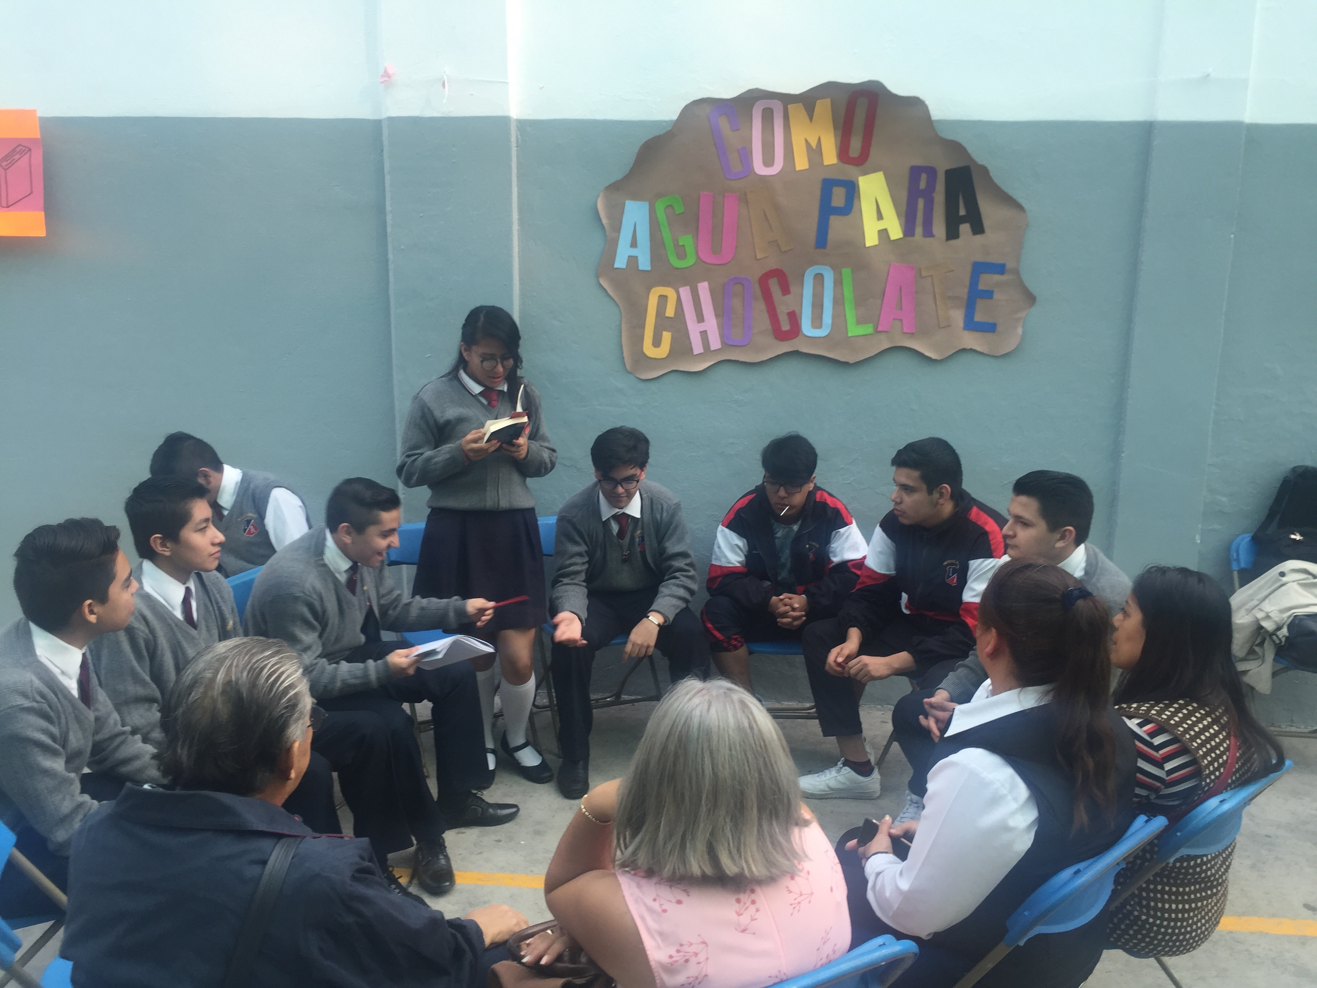
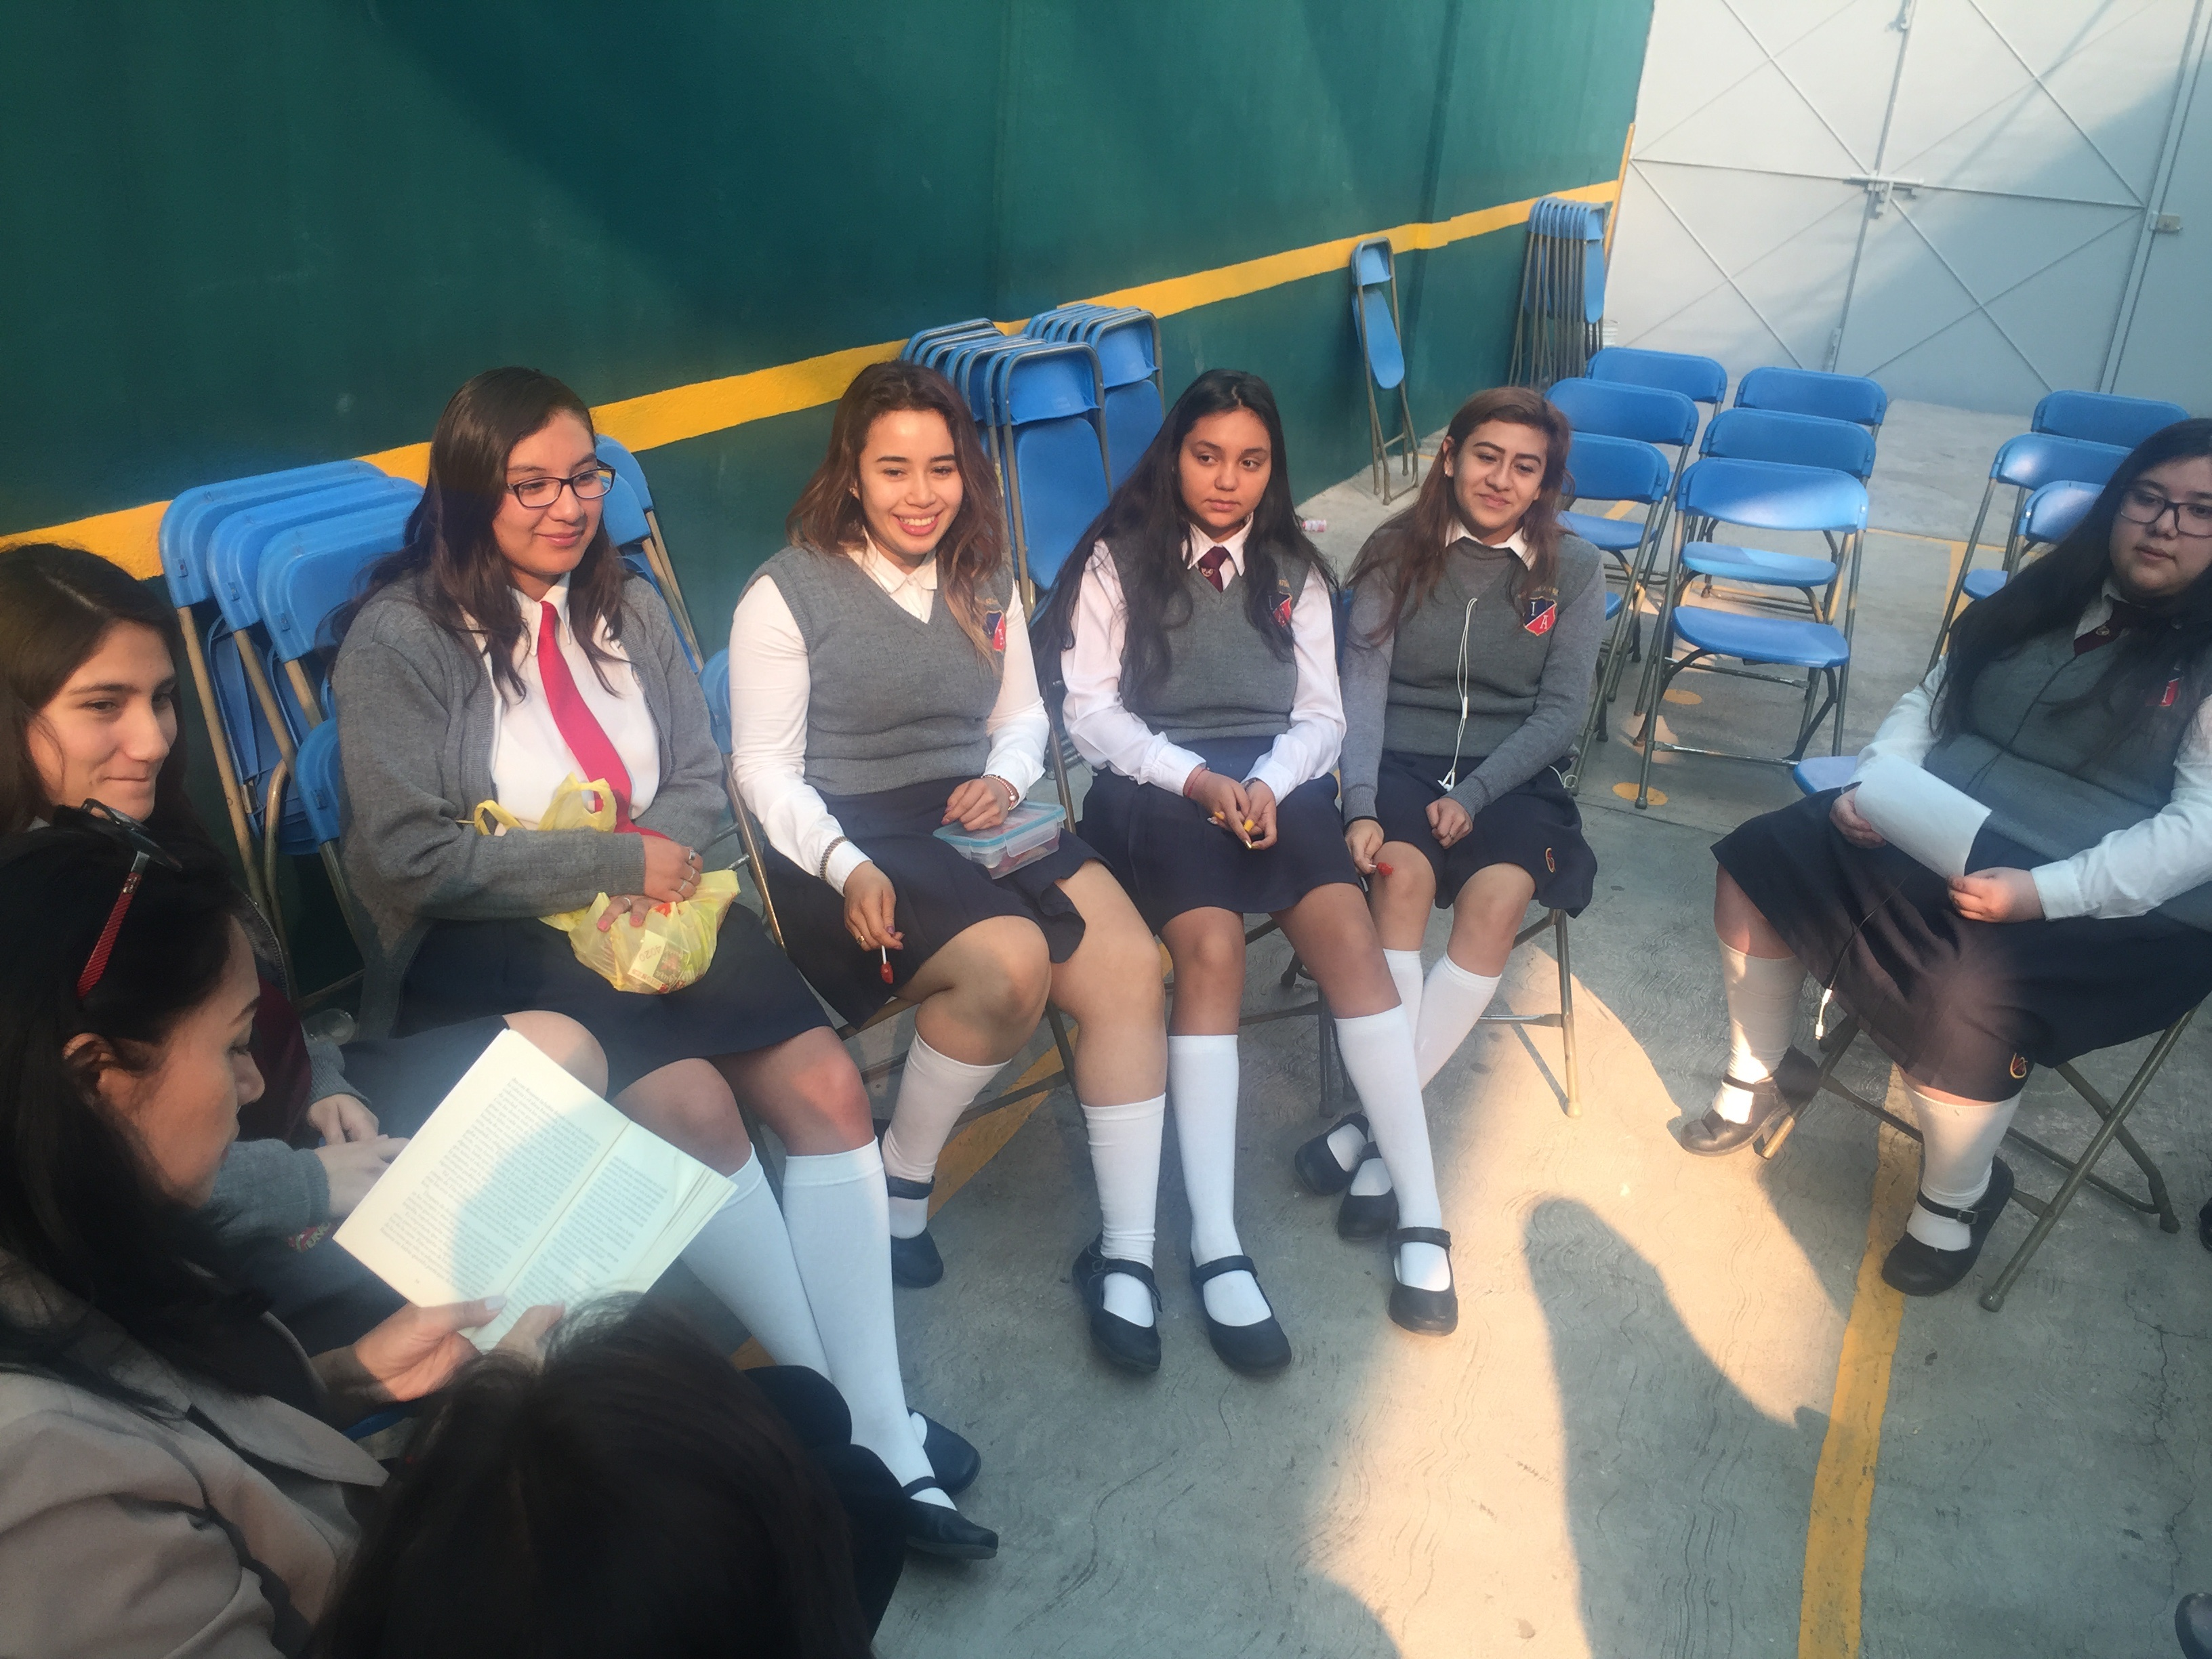
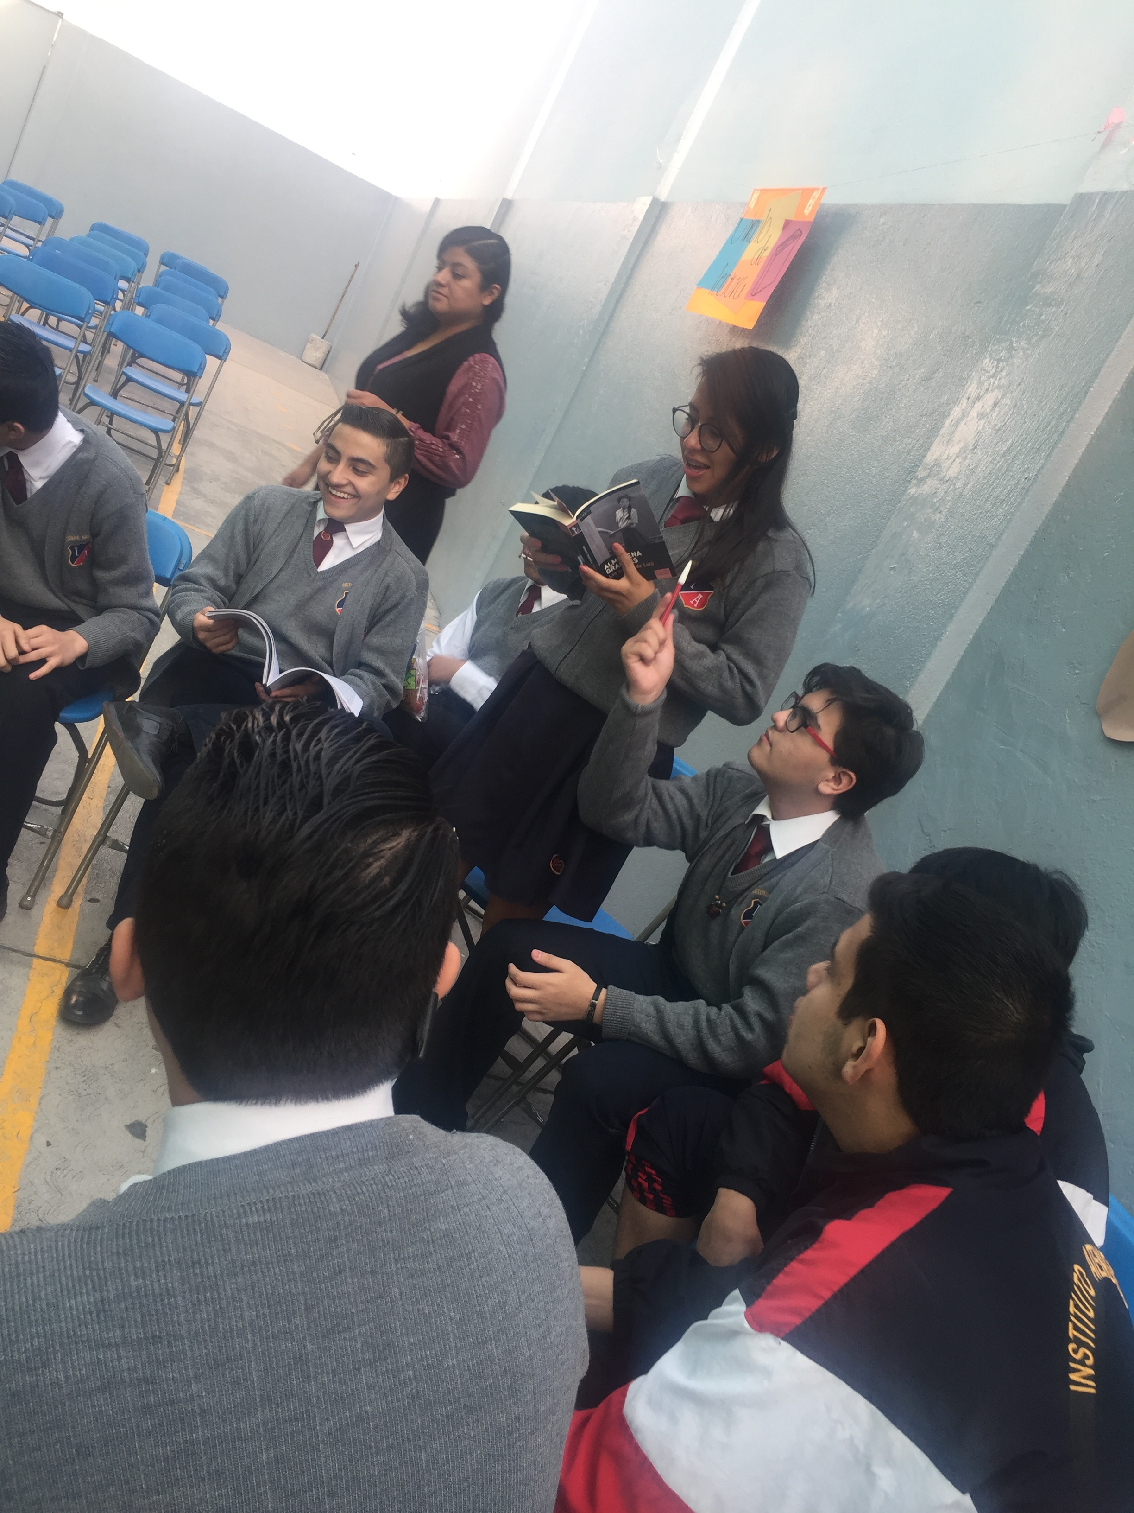
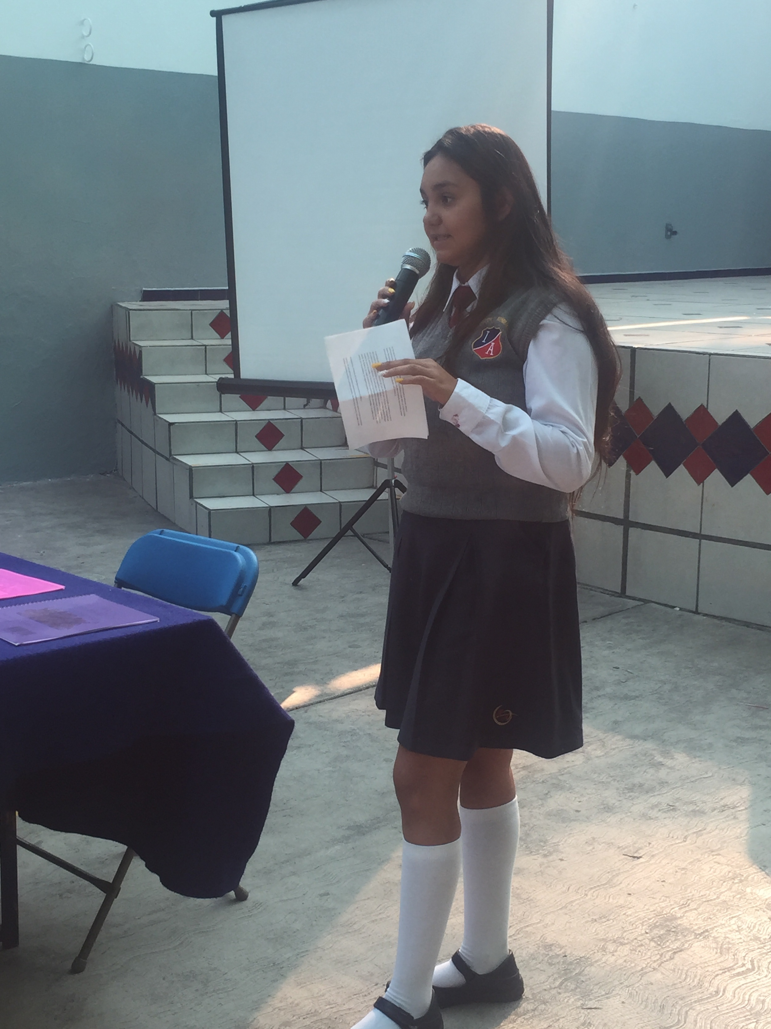
Cierre del proyecto: MUESTRA PEDAGÓGICA

Slide 41
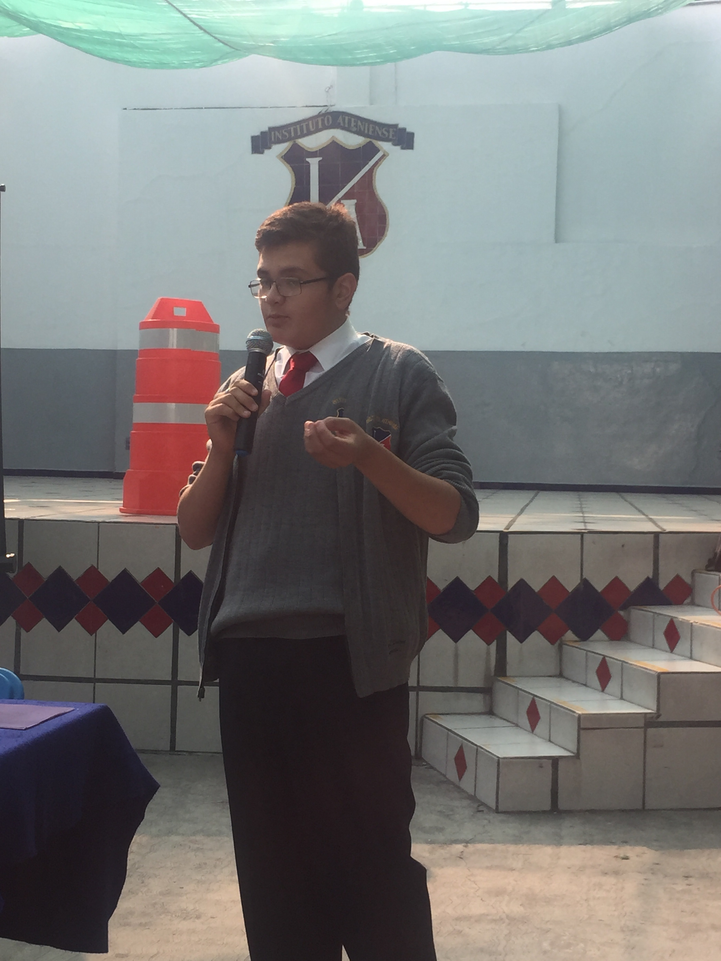
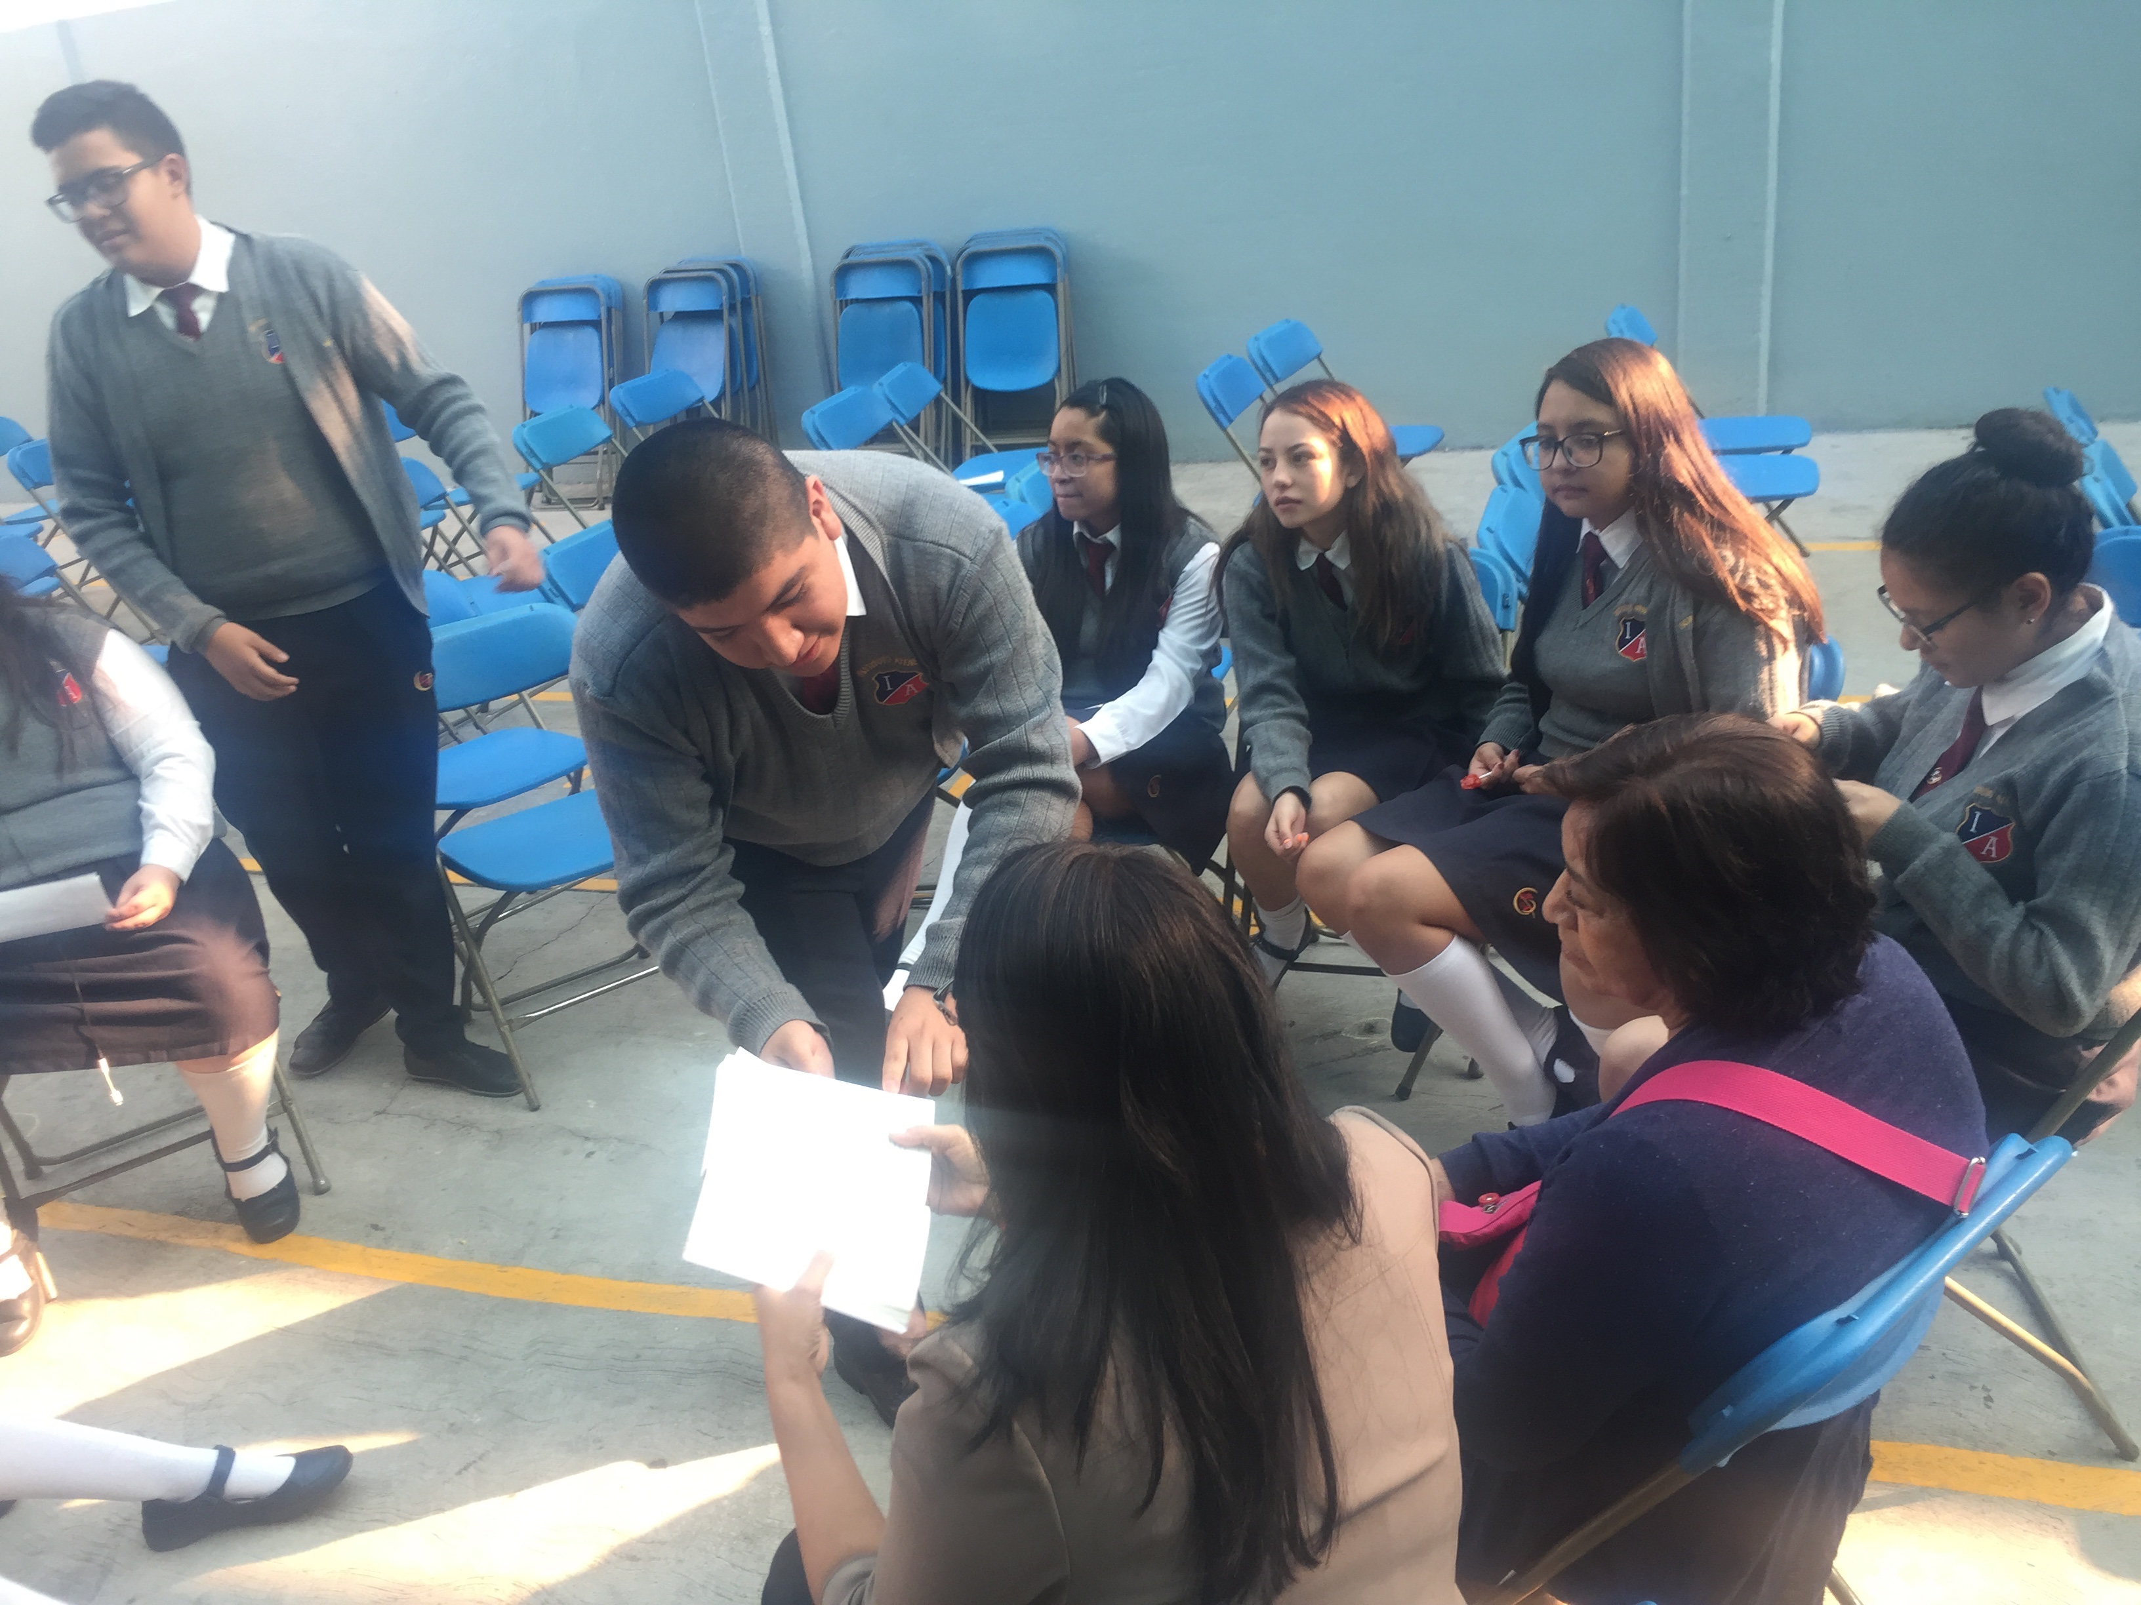
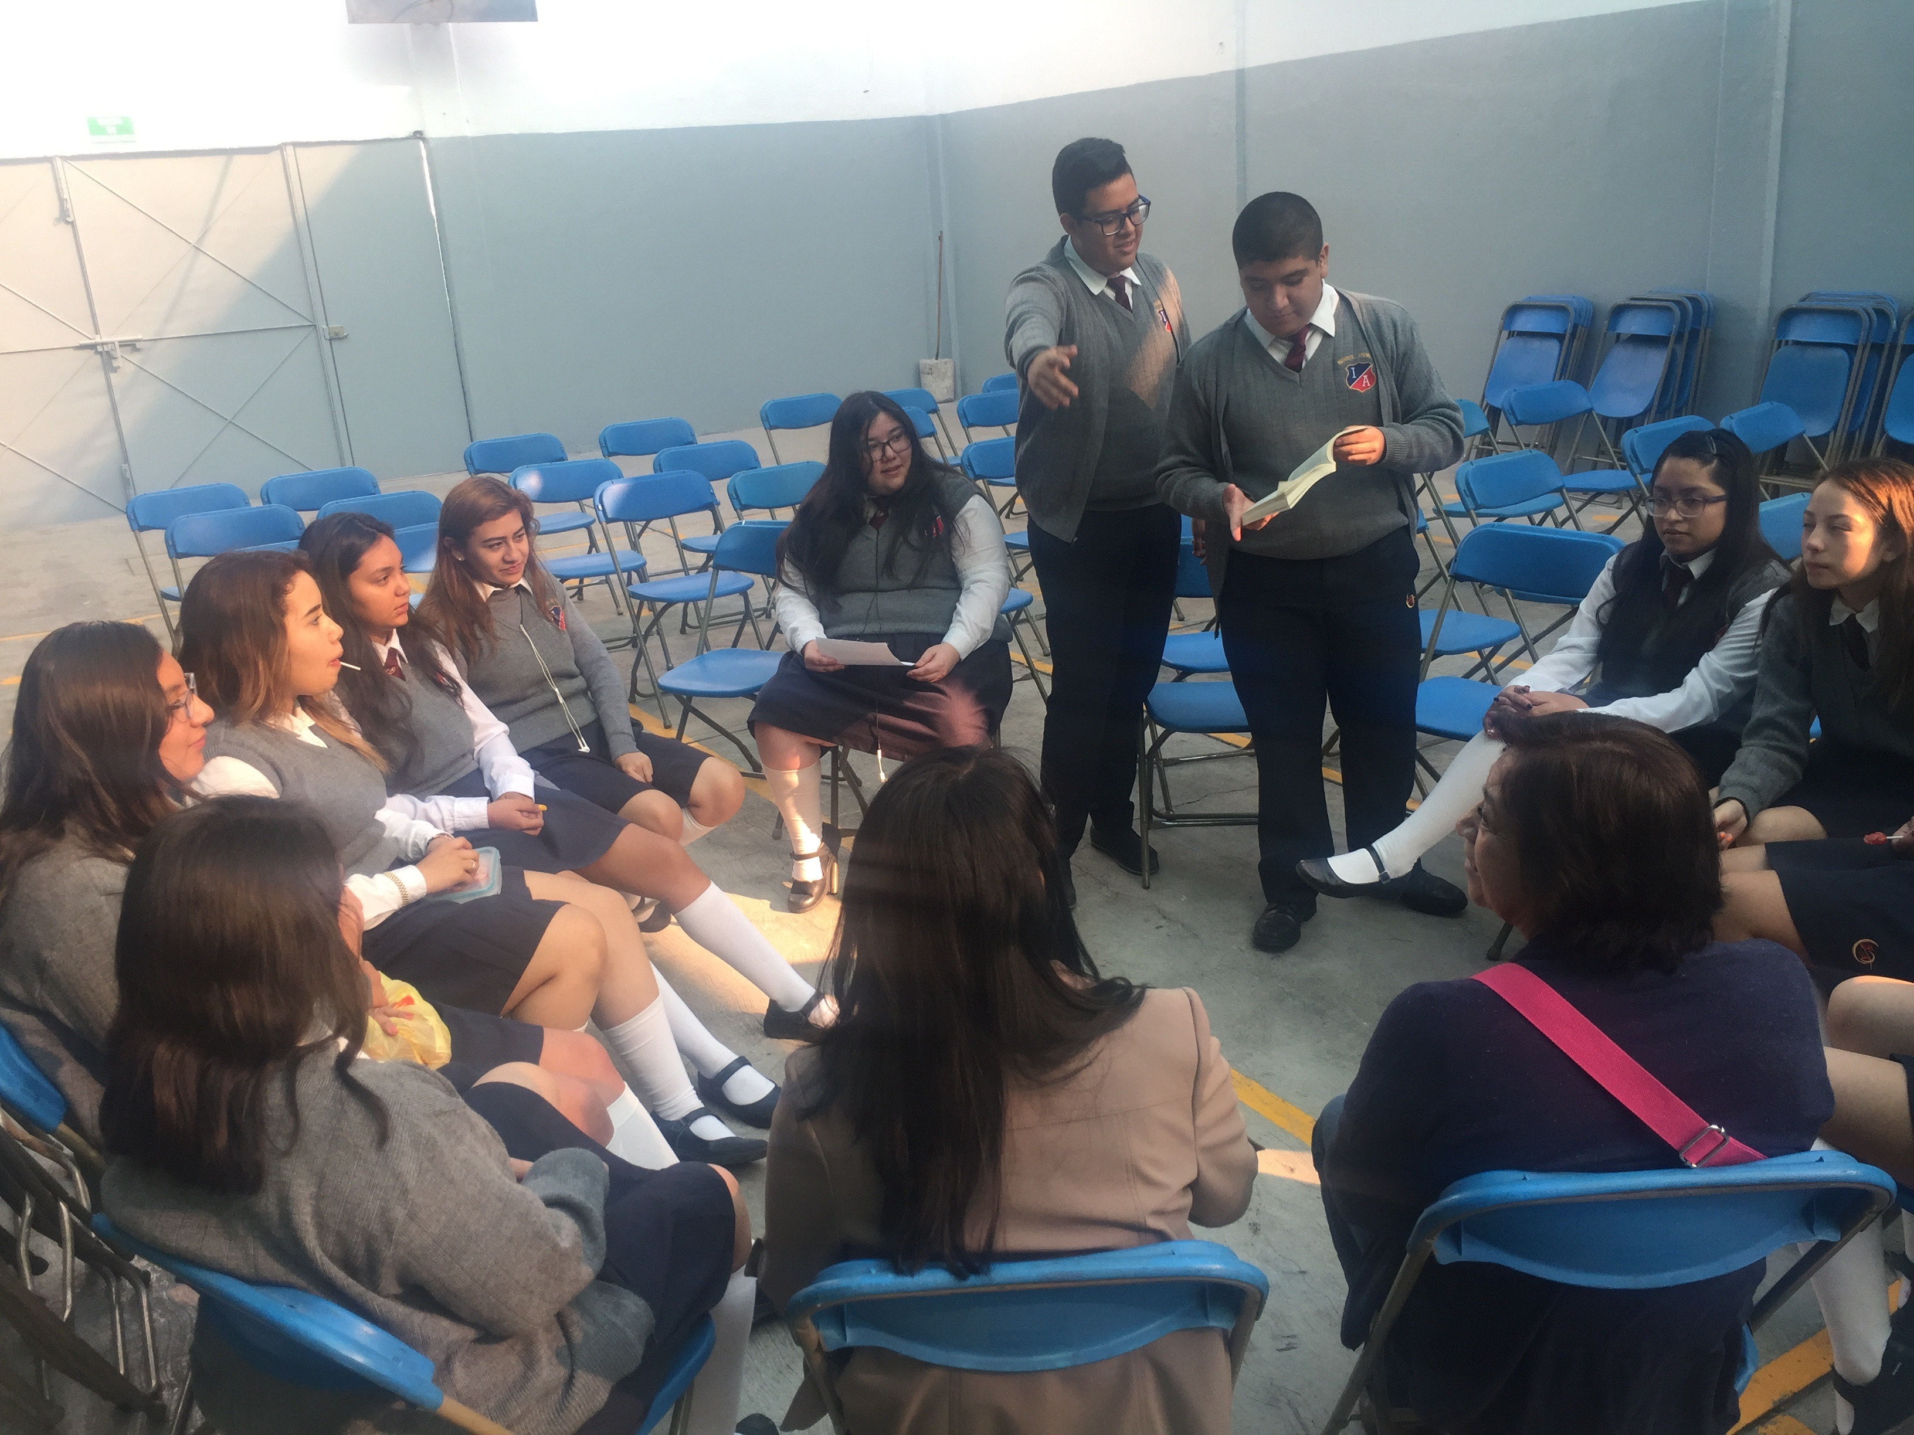
Cierre del proyecto: MUESTRA PEDAGÓGICA

Slide 42
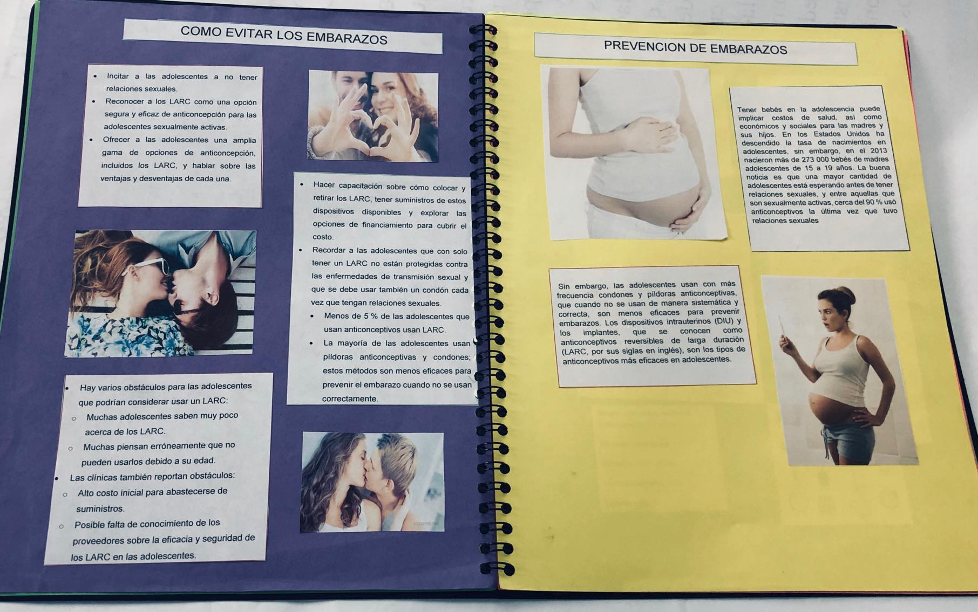
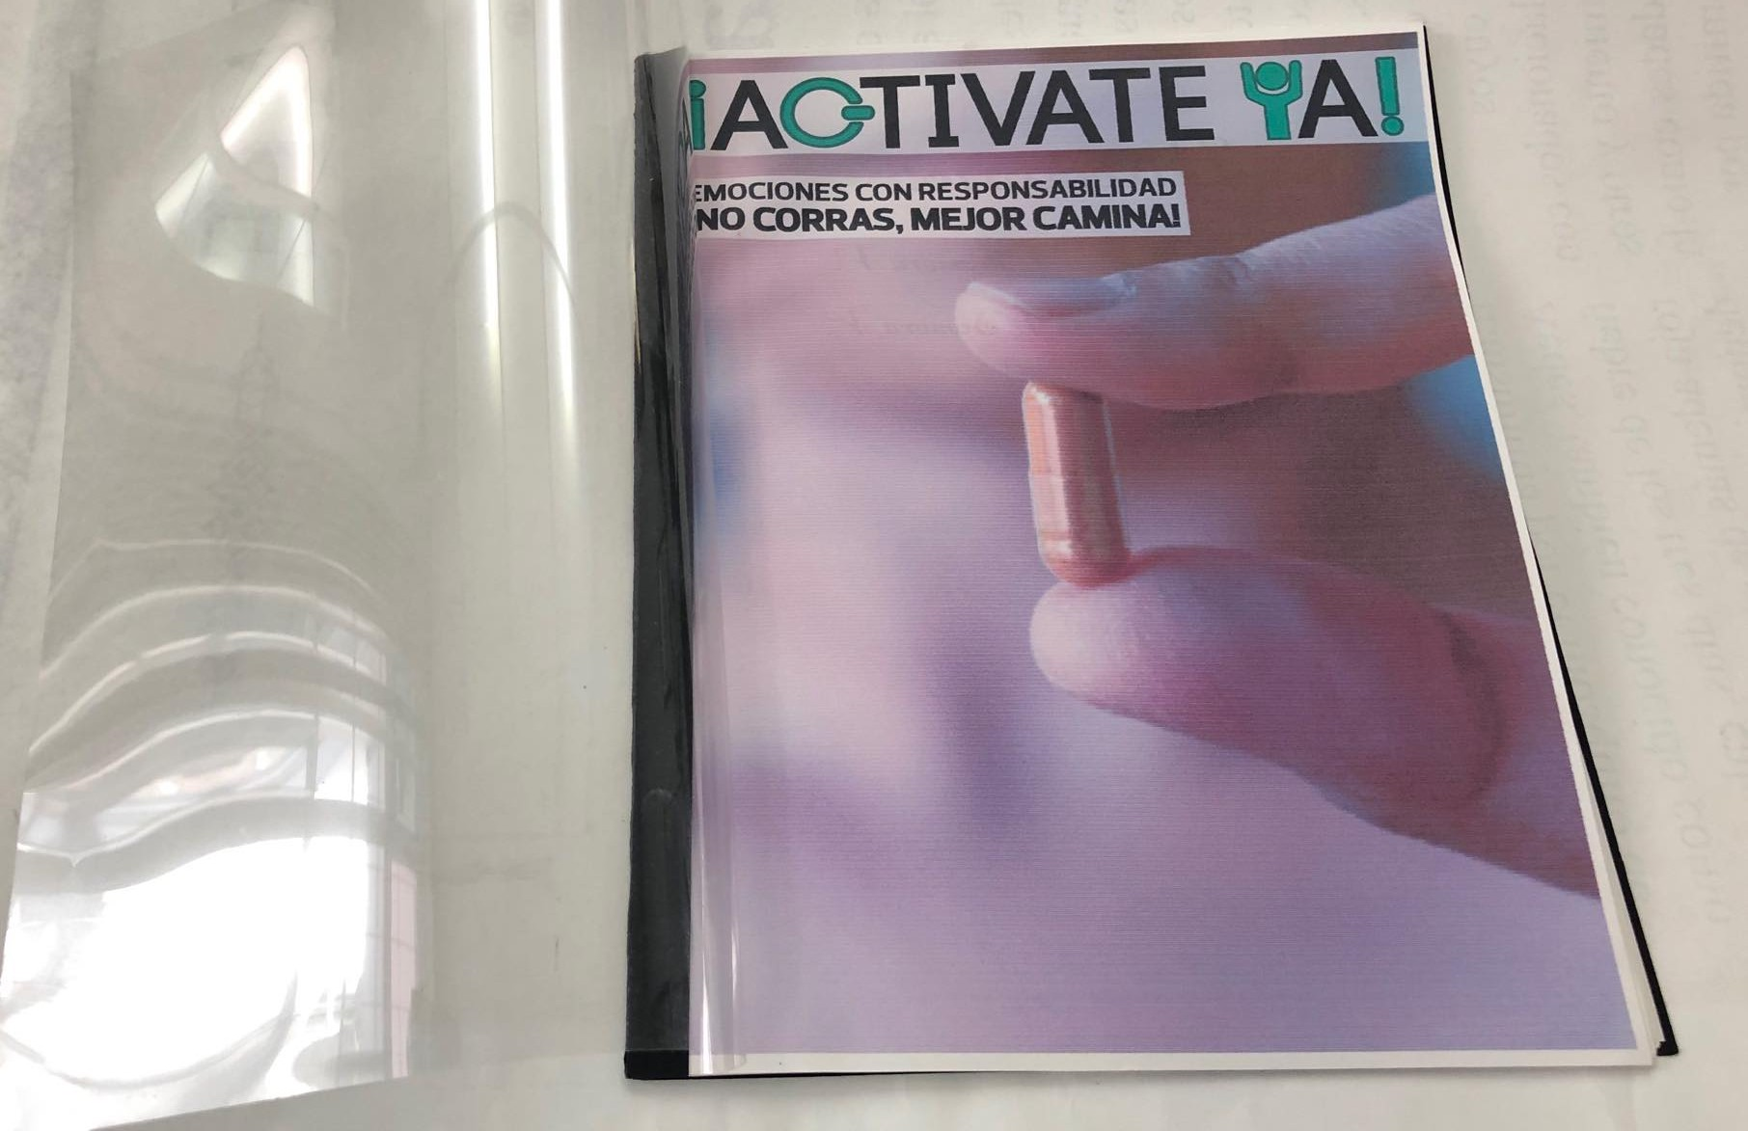
Cierre del proyecto: MUESTRA PEDAGÓGICA (revista)

Slide 43
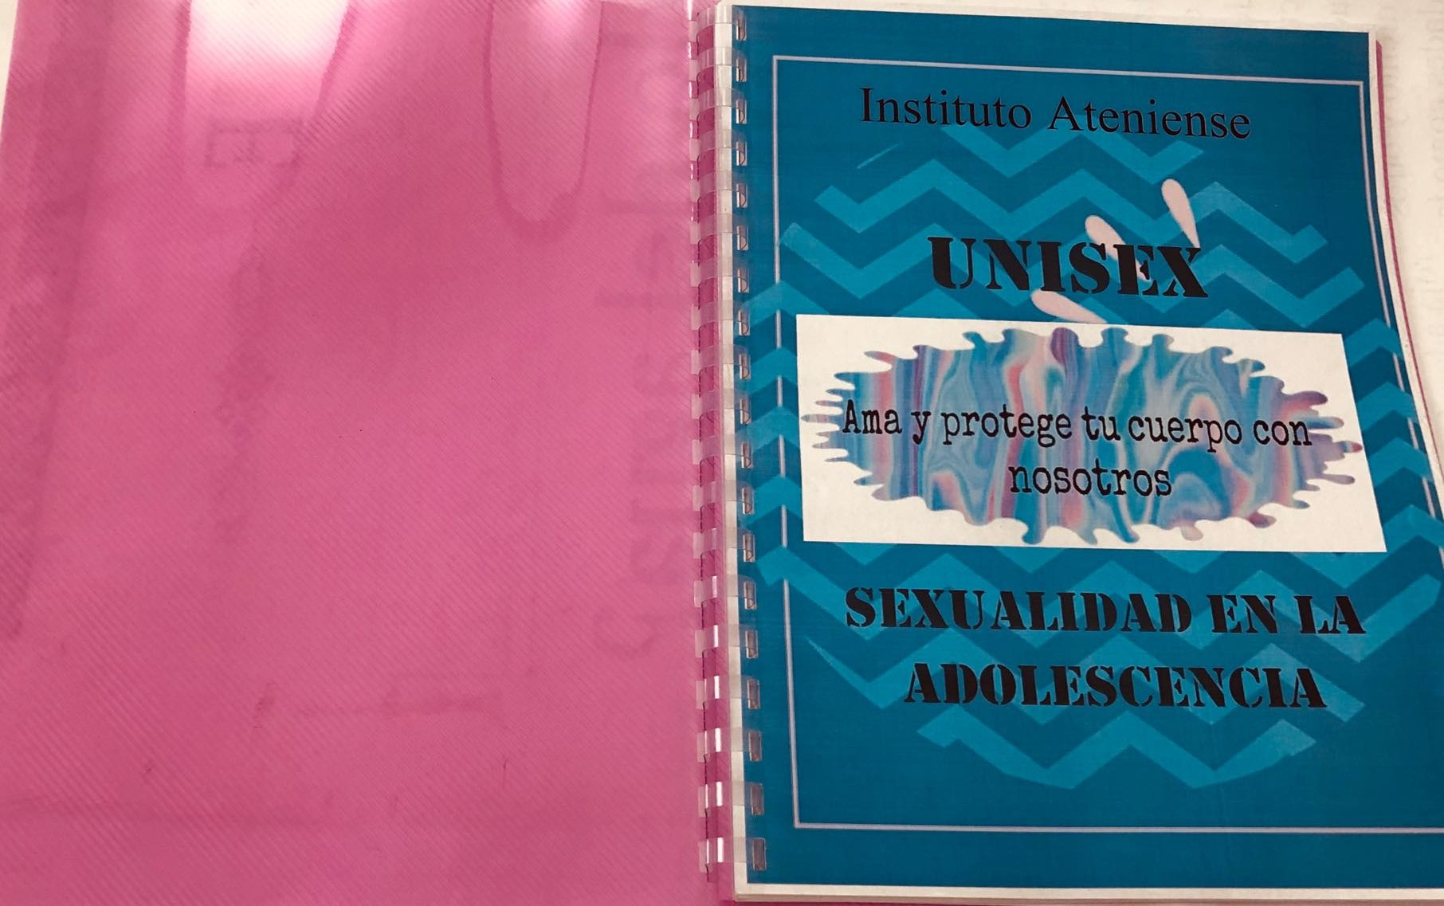
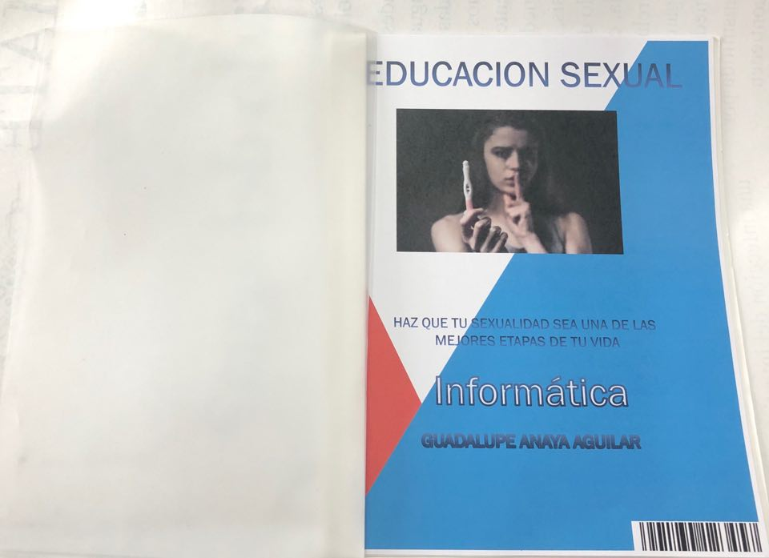
Cierre del proyecto: MUESTRA PEDAGÓGICA (revista)

Slide 44
Cierre del proyecto: MUESTRA PEDAGÓGICA (video)

Slide 45
Autoevaluación
Durante el proceso de realización del proyecto, surgieron diversos contratiempos, los cuales provocaron la necesidad de reorganizar algunas actividades para llegar a una exitosa implementación.
La participación interdisciplinaria de los docentes, se organizó y llevó a cabo con diversas actividades de manera ordenada, logrando los objetivos para el cierre del proyecto.
Los estudiantes mostraron interés, participación en la planeación, además de la realización y presentación del proyecto.
Los Directivos del Colegio otorgaron apoyo tanto a profesores como a estudiantes durante todo el proceso para la realización del proyecto, además de brindar la flexibilidad en la reorganización de horarios para actividades requeridas en el proyecto conexiones.

Slide 46
Cambios realizados
Con base a la planeación inicial del proyecto, se llevaron a cabo cambios enfocados a las necesidades reales de nuestros estudiantes, mediante la depuración de actividades excesivas planeadas, que los estudiantes y maestros expresaron eran innecesarias.
El Proyecto se realizo en su totalidad como se había planteado en la Etapa
Se cambió el nombre de la presentación del proyecto “Los Literatos” por el tema que desde un principio se acordó “FOMENTO A LA LECTURA PARA ESTUDIANTES DE 4° AÑO DE LA PREPARATORIA ATENIENSE”

